Slide 1
Őszintén a megújuló energiákról
Kelet-magyarországi Szépkorúak Akadémiája
Dr. Göőz Lajos
Professor emeritus
Tel.: (36) 1/200-65-01
(+36)30-982-4740
e-mail: goozl@upcmail.hu

Slide 2
Energia és környezet – a fenntarthatóság kulcskérdései
Társadalom
Környezet
Talaj (Élelem)
Édesvíz
Energia Nyersanyagok

Slide 3
Az emberiség eddig megszokott életmódját fenyegető veszélyeknek az éghajlatváltozás (akár melegedéssel, akár hűléssel folytatódik) csak egyike, nem is a legfontosabbika.
Globálisan kevés lehet (lesz) az energia, az olcsó édesvíz, az élelmiszer, veszélyben az élő környezet is. A problémák oka az emberiség szükségleteinek megállíthatatlannak tűnő növekedése.
Népességnövekedés 1912-2012 között: 4-szeres
Energiafogyasztás 1912-2012 között: 12-szeres
Termelés 1912-2012 között: 20-szoros

Slide 4
A fogyasztási igény nő, ugyanakkor a rendelkezésre álló természeti erőforrások és az ember földi élettere véges.
A szemünk előtt zajlik hatalmas tömegeknek a globális (nyugati) fogyasztói társadalomhoz való csatlakoztatása.
BOULDING {1986): "aki azt gondolja, hogy véges világunkban az exponenciális növekedés örökké folytatható, az vagy őrült, vagy közgazdász" ...

Slide 5
A fosszilis energiahordozók?
Meddig elég?

Slide 6
 | Földünk hagyományos fosszilis energiahordozóinak igazolt tartalékai és becsült készletei (2012-ben) valamint a készletek aránya az éves kitermeléshez. R/P
 | Szén(milliárd tonna) |  | Földgáz(milliárd m3) |  | Kőolaj(milliárd hordó)
 | Tartalék | Készlet | Tartalék | Készlet | Tartalék | Készlet
 | 1,004 | 21,208 | 232,000 | 790,000 | 1,694 | 5,871
R/P | 132 év | 2780év | 71 év | 241 év | 55 év | 189 év
*Megjegyzés: A földgáz esetében, ha a nem konvencionális földtani készletekkel, szerkezetekkel is számolunk (pl. palagáz stb.) akkor az R/P értéke kb. 400 év (forrás: WEO 2012.)

Slide 7
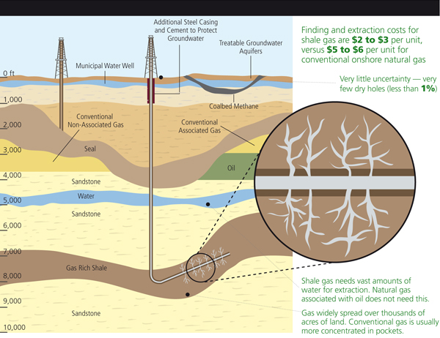
A palagáztermelés technológiája
L.N.G. probléma
Ha – 161°C-ra lehűtöm a földgázt,akkor 1m³-es tartályba 600m³ fölgázt helyezhetek el, normál állapotú nyomás mellett.
Magyarország átlagosan évente 10 milliárd m³ gázt fogyaszt.

Slide 8
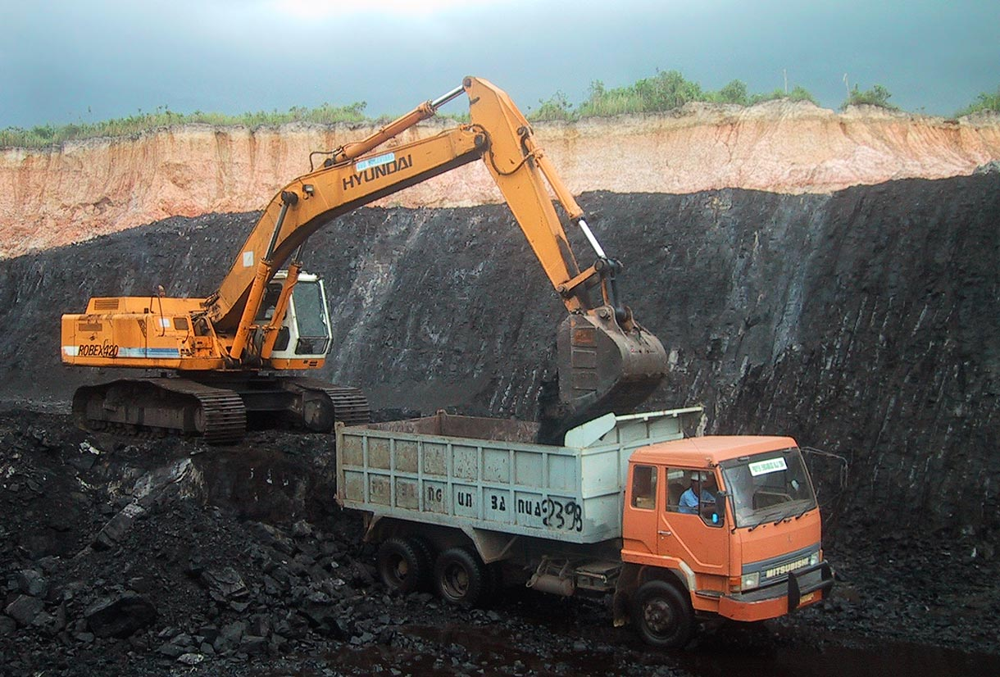
Kínai külszíni antracit bánya

Slide 9
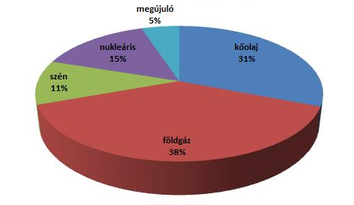
Az energiafogyasztás hazai megoszlása

Slide 10
Mi az állam feladata az energiaellátással kapcsolatosan?
Az energia biztonságos megteremtése a társadalom számára.
Az energiaellátás fenntarthatósága.
A versenyképessége.
Magyarország 2020-ra azt vállalta, hogy az energiatermelés 13%-a megújuló energiákból származik. Ma már túlléptük a 14,5 %-ot.

Slide 11
Gyakorlatban az energiaellátás terén a villamos energia biztosítása került előtérbe.
Az elavult villamoshálózat miatt 2003. augusztus 14-én 50 millió ember maradt sötétségben az USA-ban. ( 50 ezer gyermekkel több született.)
Az áramkimaradás következményeivel a lakosság általában nincs tisztában.

Slide 12
Ha nincs áram?
- Nincs telefon, tv, rádió,
- leáll a közlekedés,
- a benzinkutak sem szolgáltatnak,
- a kórházak, műtők áram nélkül nem tudnak létezni,
- repülésirányítás,
- vízszolgáltatás, szennyvízcsatorna,
- főzés, világítás, hűtőgépek, meleg víz ellátás,
- megbénul a bankrendszer,
- a katonai és rendőri védelem akadozik,
- hiába van gáz a keringtető szivattyúk nem működnek, megszűnik a fűtés
- computerrendszer összeomlik.
( Az USA-ban rengeteg gyilkosság, rablás történt, amikor 14 napig nem volt áram és a liftek sem működtek.)

Slide 13
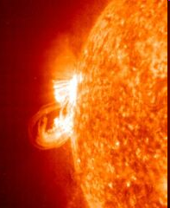
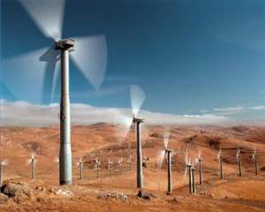
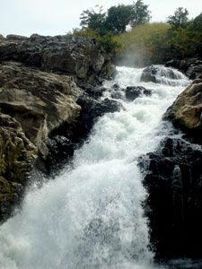
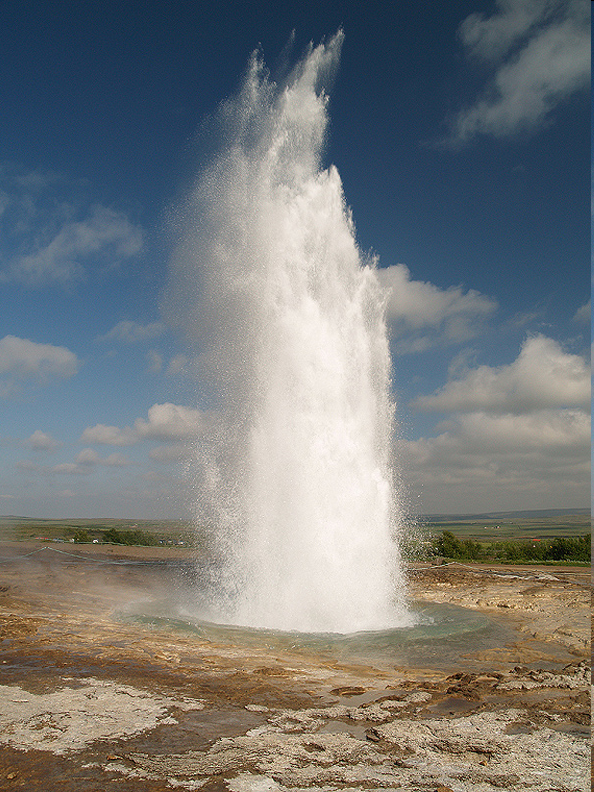
A megújuló energiák
és a biomassza.

Slide 14
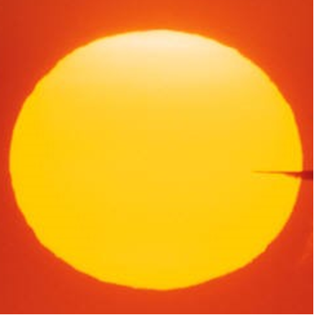
A napenergia megjelenési formái:
Közvetlen sugárzás
A Napból a Földet érő sugárzás hatalmas mennyiségű, jelenlegi energiatermelésünknek több mint tízezerszerese
Föld légkörének határán mért sugárzás a napállandó, melynek értéke: I_{o}=1,35 kW/m²
A földfelszínre érkező sugárzás kis része visszaverődik, a nagyobbik részét azonban elnyeli a felszín.

Slide 15
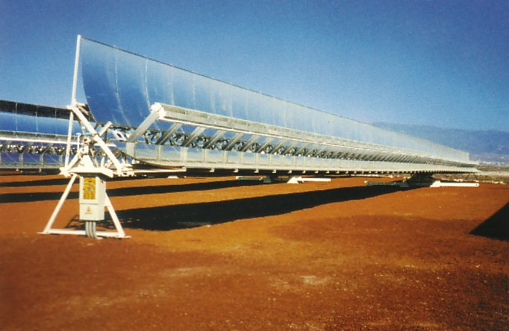
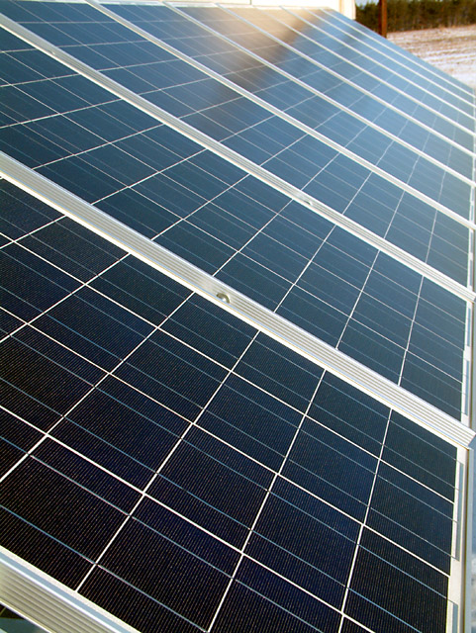
A napenergia alkalmazási területei
Termikus (napkollektoros)
-> Hőtermelés
Fotovillamos (napelemes)
-> Villamos áram előállítás

Slide 16
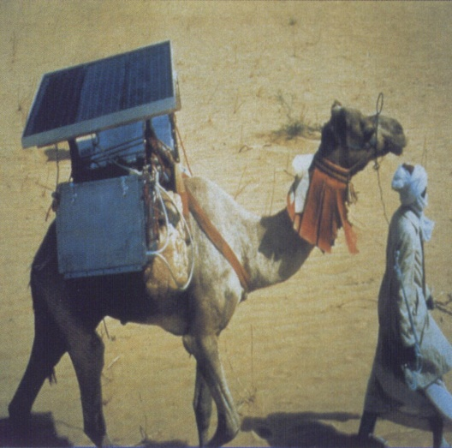
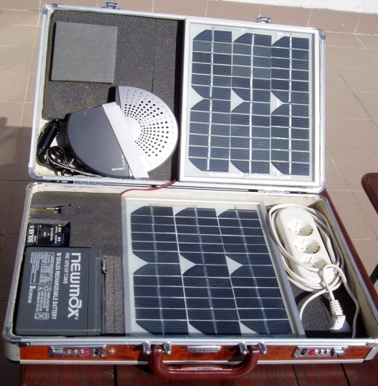
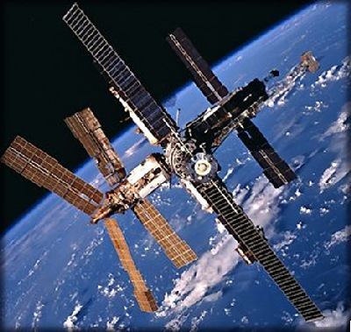
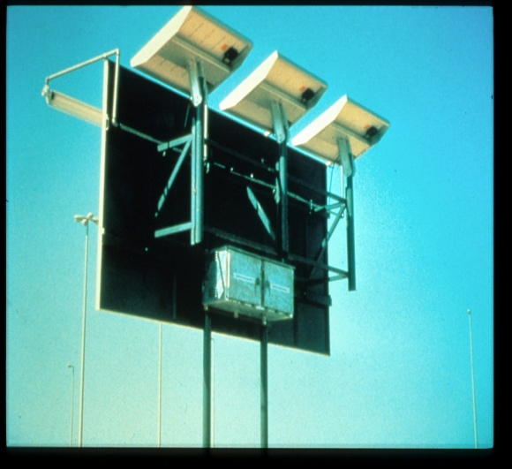
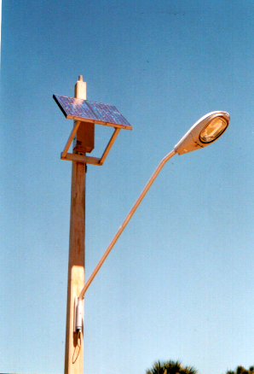
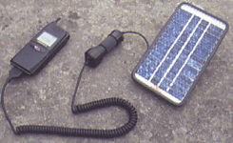
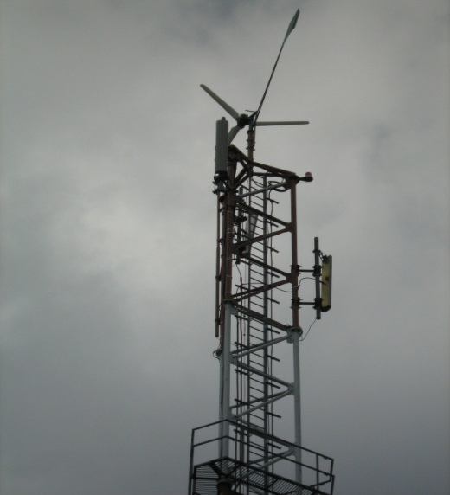
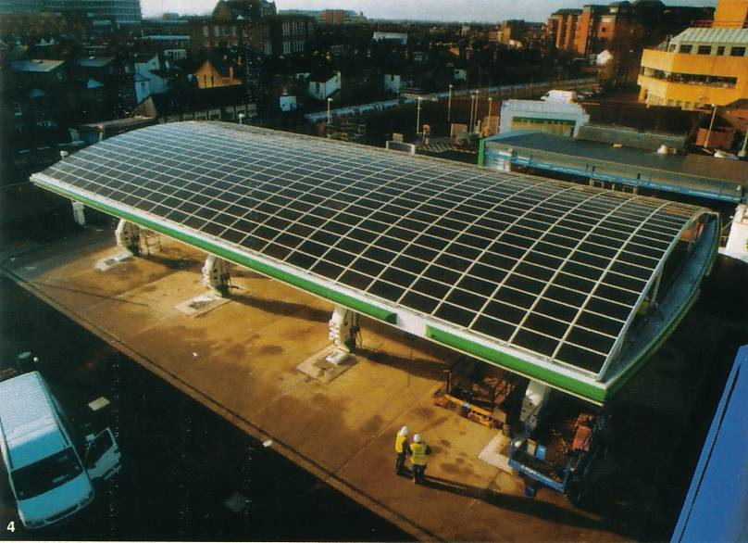
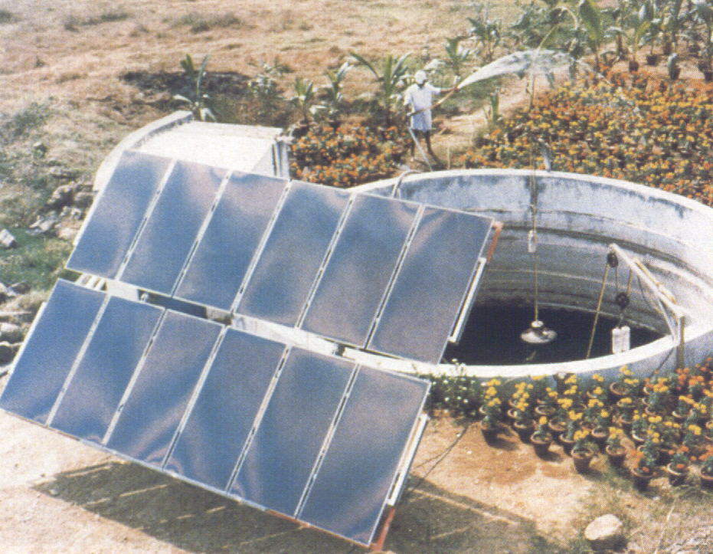
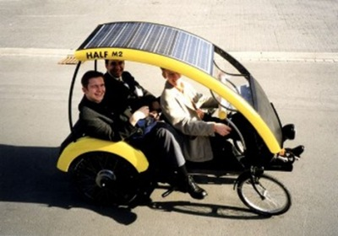
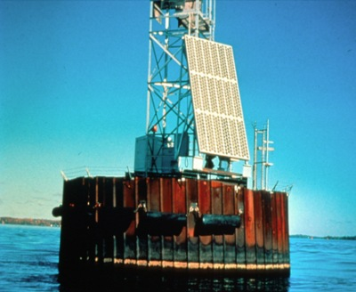
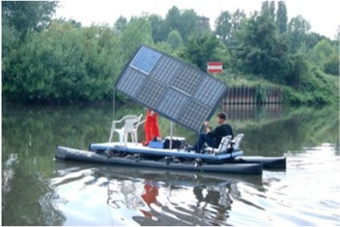

Slide 17
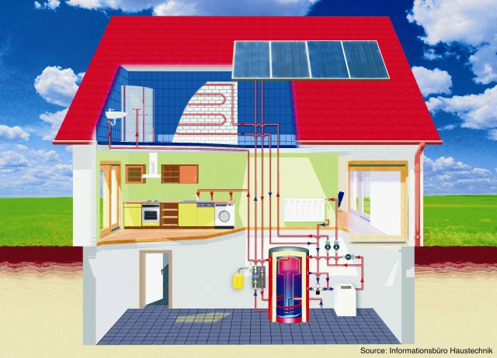
Tipikus Napkollektoros Vízmelegítő rendszer ábrája

Slide 18
Mennyit termel?
1 kW os napelemes rendszer:
Napsütéses óra x Wp = ? kWh
Pl.: Nyáron: napi 10 óra X 1000Wp = 10.000Wh = 10 kWh
Télen: 2 óra X 1000Wp = 2 kWh
Mindez mennyibe kerül?
Típustól függően 2,5-5 Eur/ W.
+ kiegészítők.

Slide 19

A szélenergia is a napsugárzásra vezethető vissza
Amikor a napsugárzás hatására felmelegedett levegő felemelkedik, a helyére hideg levegő kerül.
Ezt a légmozgást nevezzük szélnek

Slide 20
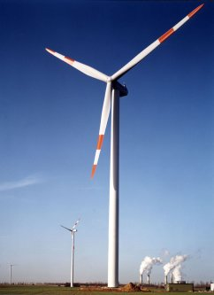
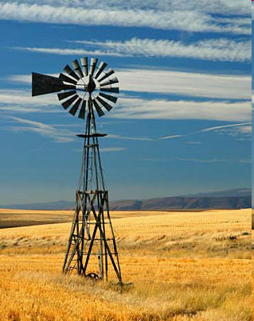
Szélenergia hasznosítása
Vízszivattyúzás, átemelés
Áramtermelés

Slide 21
Szélenergia
170 szélerőmű működik hazánkban. 329 MW teljesítménnyel.
Az évi 8760 órából 2000-2500 átlagosan a hasznosítható szélóra.
1 db 1 MW-os teljesítményhez 300-400 millió forint beruházási költség szükséges.
Az jelenlegi áram átvételi ár nem teszi gazdaságossá az új beruházásokat, így a bankok sem támogatják. 10-20 év a megtérülési idő.
A hazai szélpotenciál még kb 500 MW teljesítményt szavatolna.

Slide 22
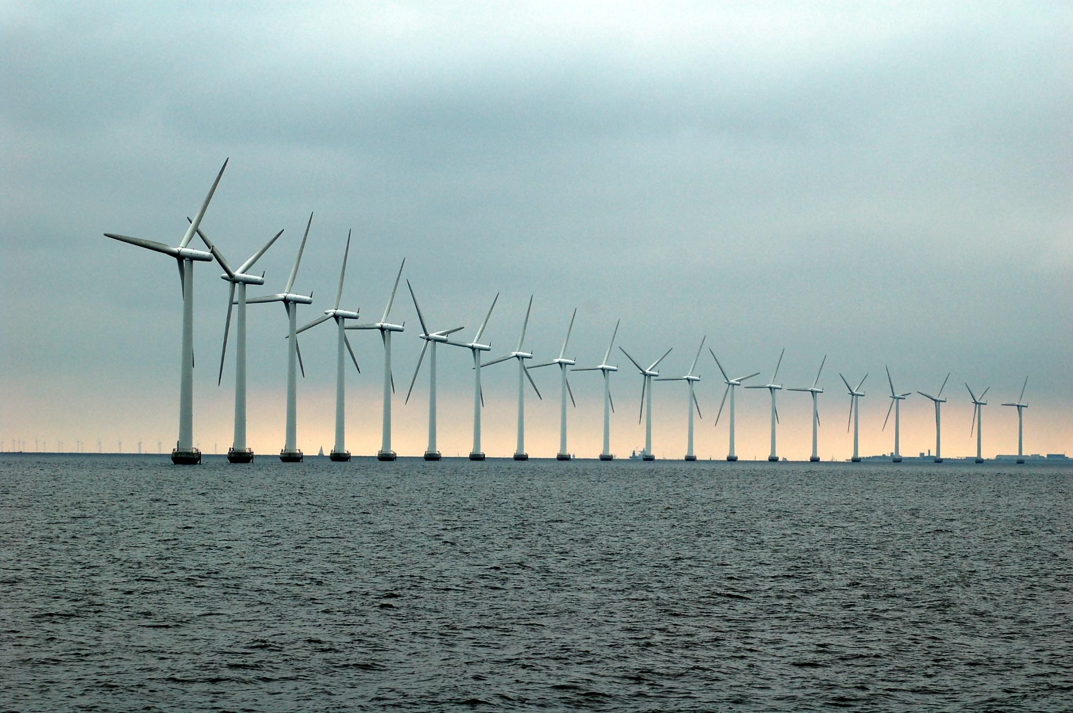

Slide 23
Szélturbinás rendszer
Termelése szél erősség és időbeni eloszlásától függ. Mérések alapján:
400w-os : havi 15-80 kWh
1000w-os: havi 200-500 kWh
3000w-os:havi 300-800 kWh
Árak:
400w: 600-800 Eur
1000w: 1750-3500 Eur
3000w: 5000-7000 Eur
10kW: 10.000 - 20.000 Eur-

Slide 24


A vízenergia
A víz körforgásának köszönhető, amit szintén a napsugárzás biztosít.

Slide 25
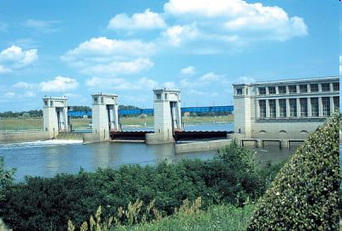
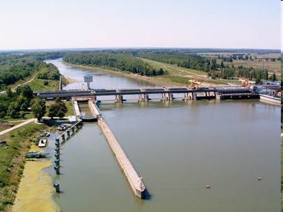
Magyarország vízerőművei
Összesen 37 vízerőmű épült
Néhány nagyobb teljesítményű:
Tisza folyó:
Tiszalök (12500 kW )
Kisköre ( 28000 kW )
Rába folyó:
Ikervár (1540 kW )

Slide 26
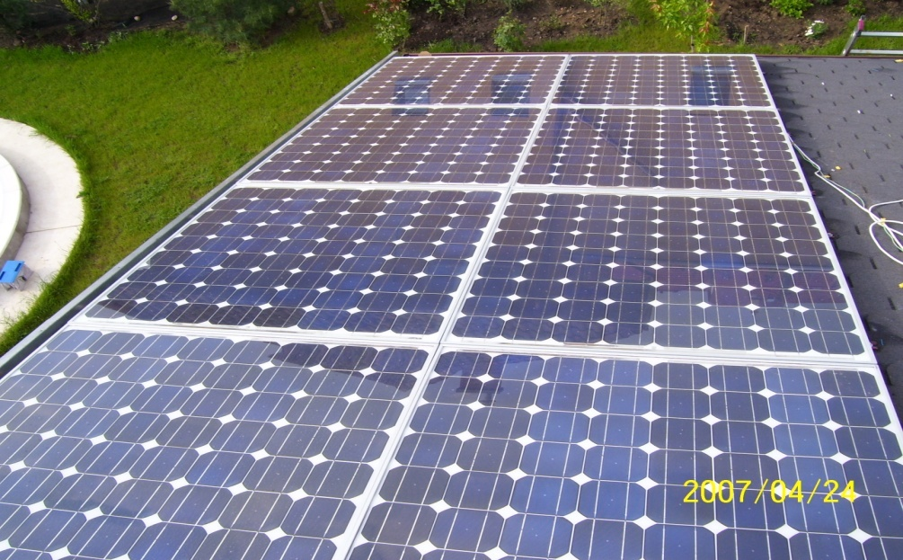
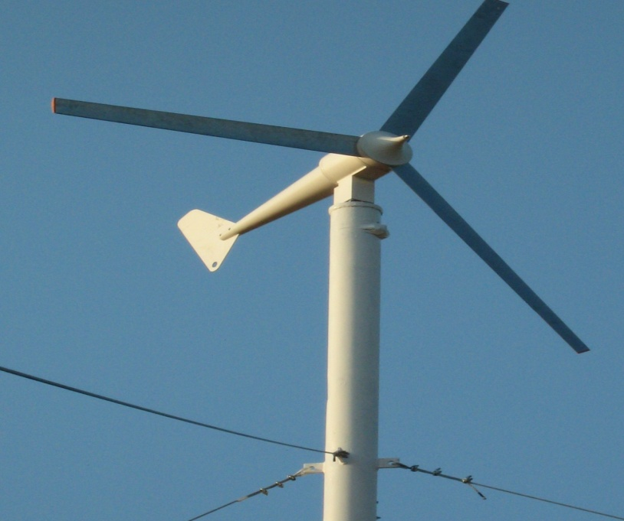
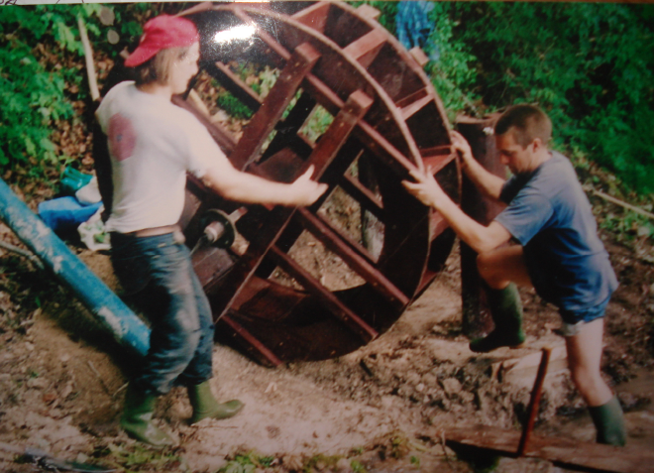
Áramtermelés
Napelemek
Szélturbinák
Vízturbinák

Slide 27
Melléktermék, biomassza felhasználás
Primer melléktermék biomasszák:
  Mezőgazdaság:
    Főtermék: mag
    Melléktermék: szár, szalma, nyesedék, stb.
    Főtermék: primer agráripari termék
    Melléktermék: csutka, maghéj, présmaradványok
    Főtermék: szőlő, gyümölcs
    Melléktermék: gally, venyige, egyéb
A lignocellulózok környezetbarát tüzelőanyagok.

Slide 28
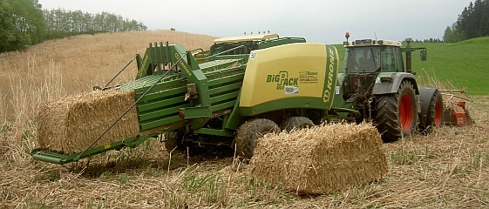
MISZKANTHUS BETAKARÍTÁSA BÁLÁZVA
Notes:
28

Slide 29
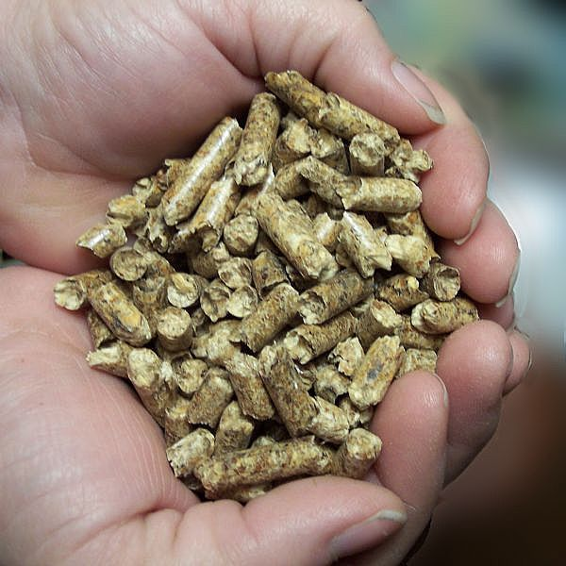
Agripellet

Slide 30
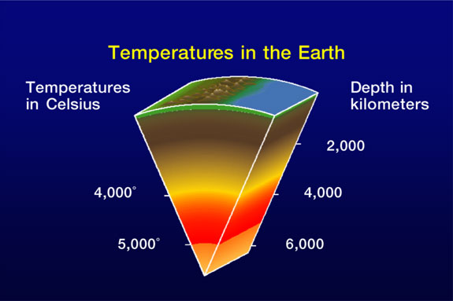
Geotermikus energia
q_{terr}
2500 °C
6000 °C
A föld tömegének 99 %-a 1000°C-nál magasabb hőmérsékletű. Csak 0.1 %-a hidegebb, mint 100°C. A globális hő veszteség mennyisége kb. 40 millió MW !

Slide 31
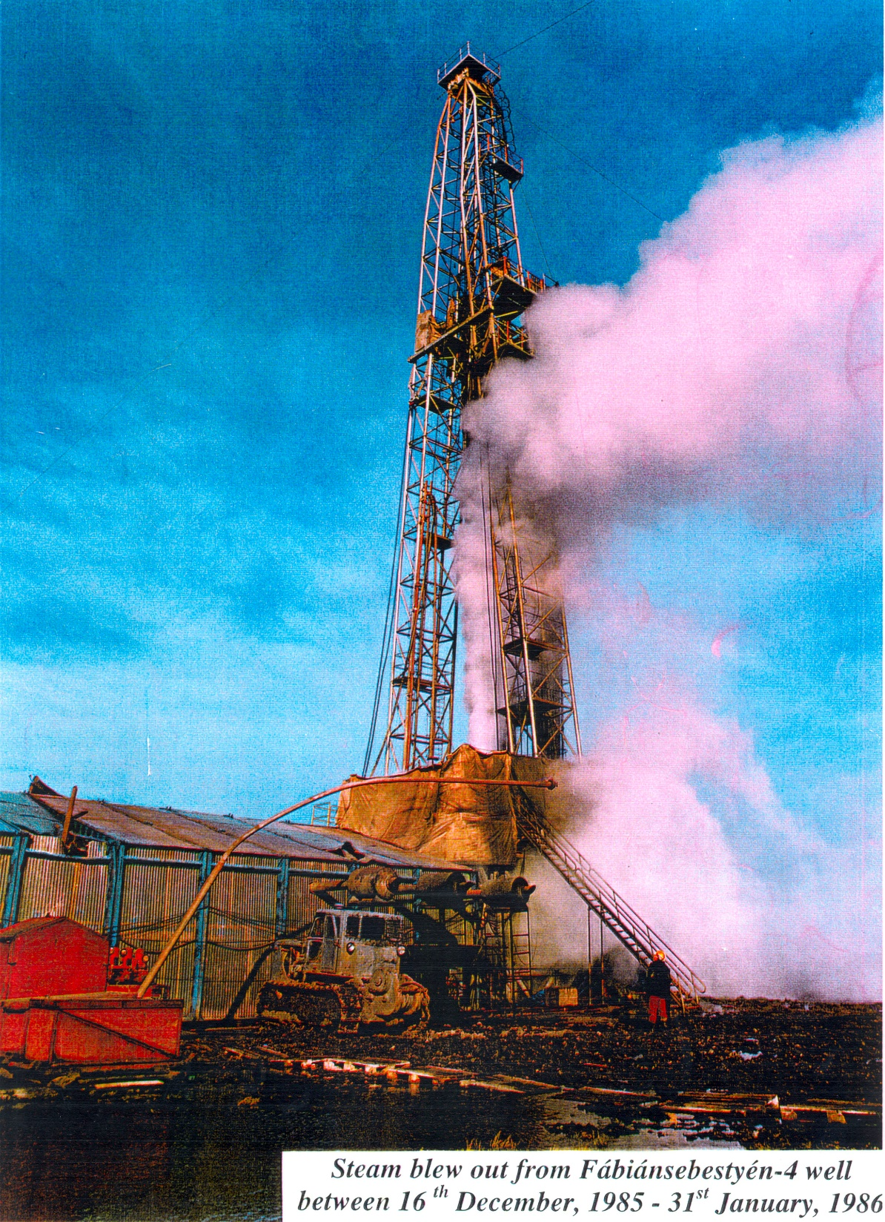

Slide 32
Minősített gyógyvizekkel rendelkező települések

Slide 33
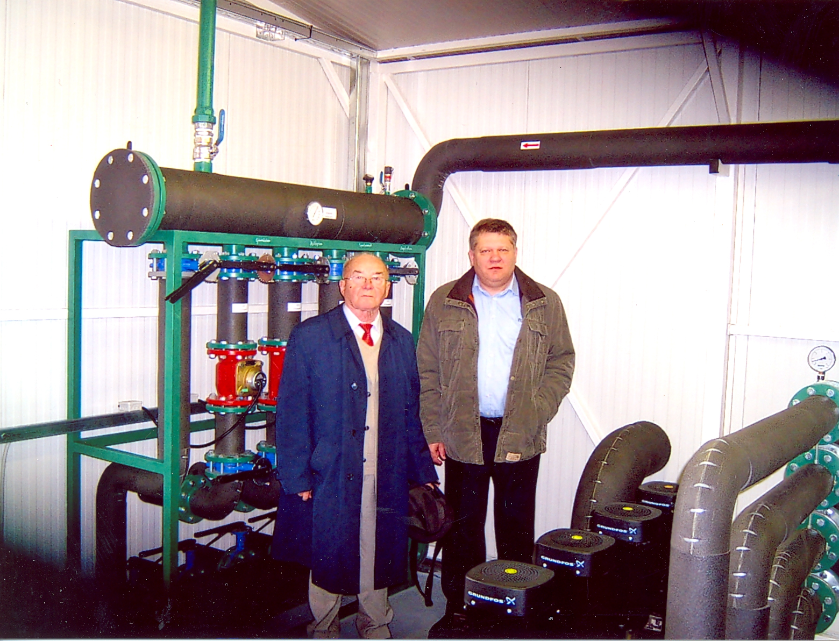

Slide 34
Hagyományok
Termálvíz az energetikában:
  A Parlament fűtése
  50 éves a kertészeti hőhasznosítás
  25 éves a kommunális hőhasznosítás is
    Szigetvár, Nagyatád, Szentes, Szeged,Csongrád,Makó, Hódmezővásárhely, Szarvas, Kistelek, Zalaegerszeg, Veresegyháza, Bóly, Mórahalom…

Slide 35
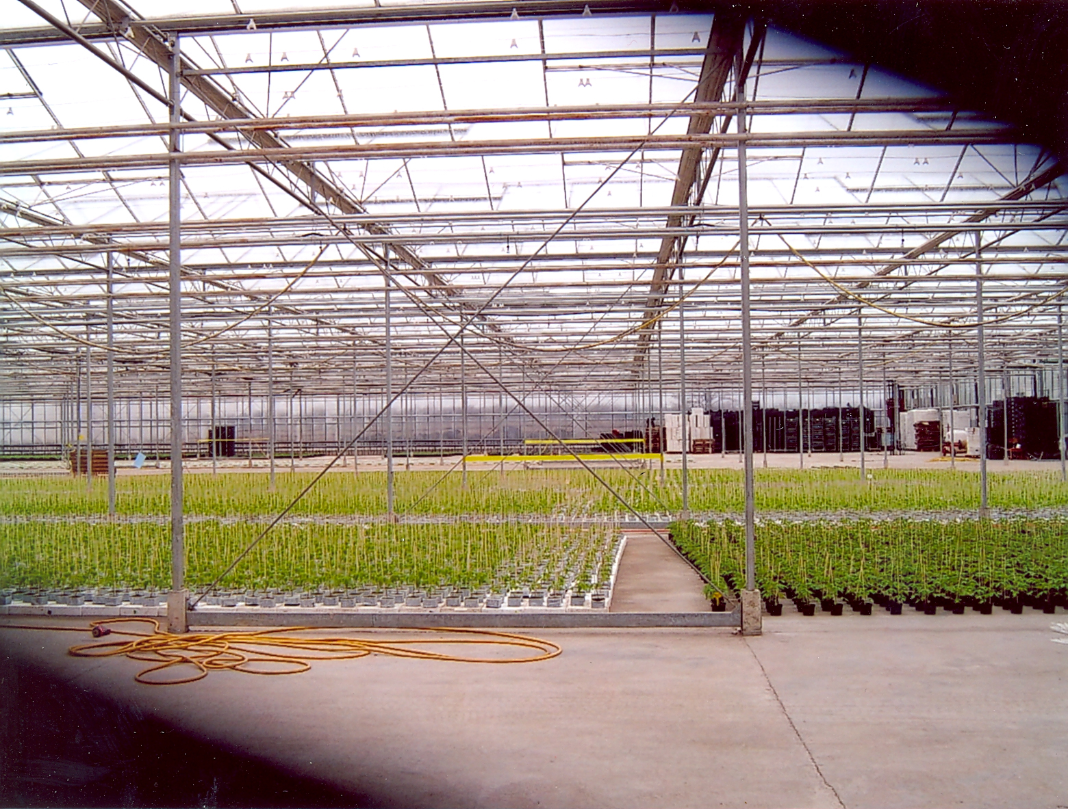

Slide 36
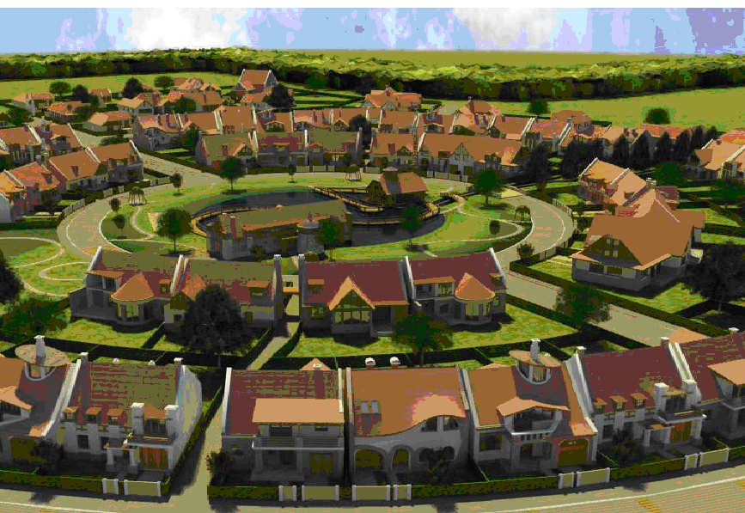
A Kovács-Őzdomb lakópark

Slide 37
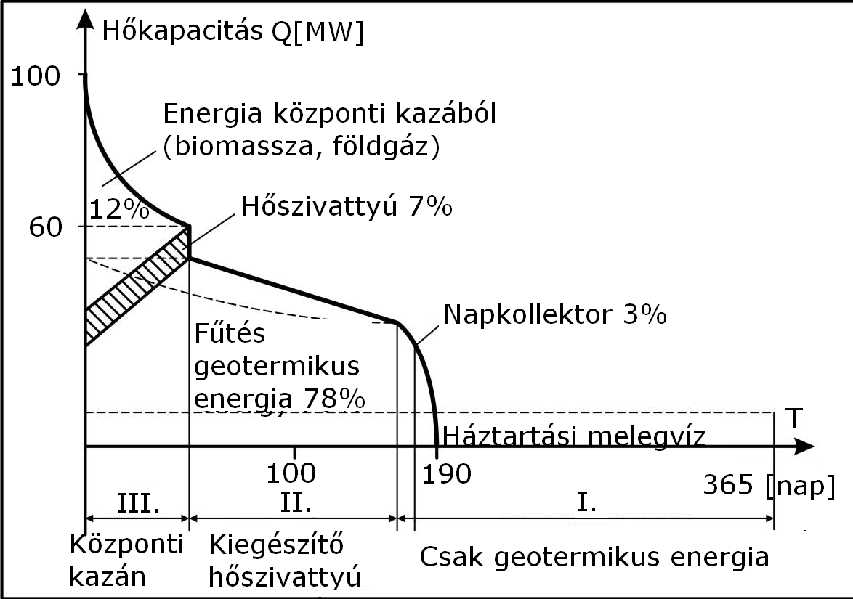
Energiaellátás / év

Slide 38
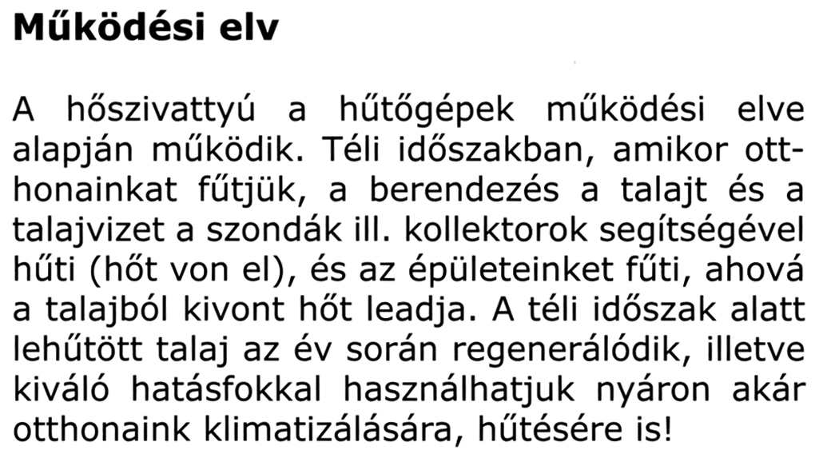
Hőszivattyús rendszerek

Slide 39
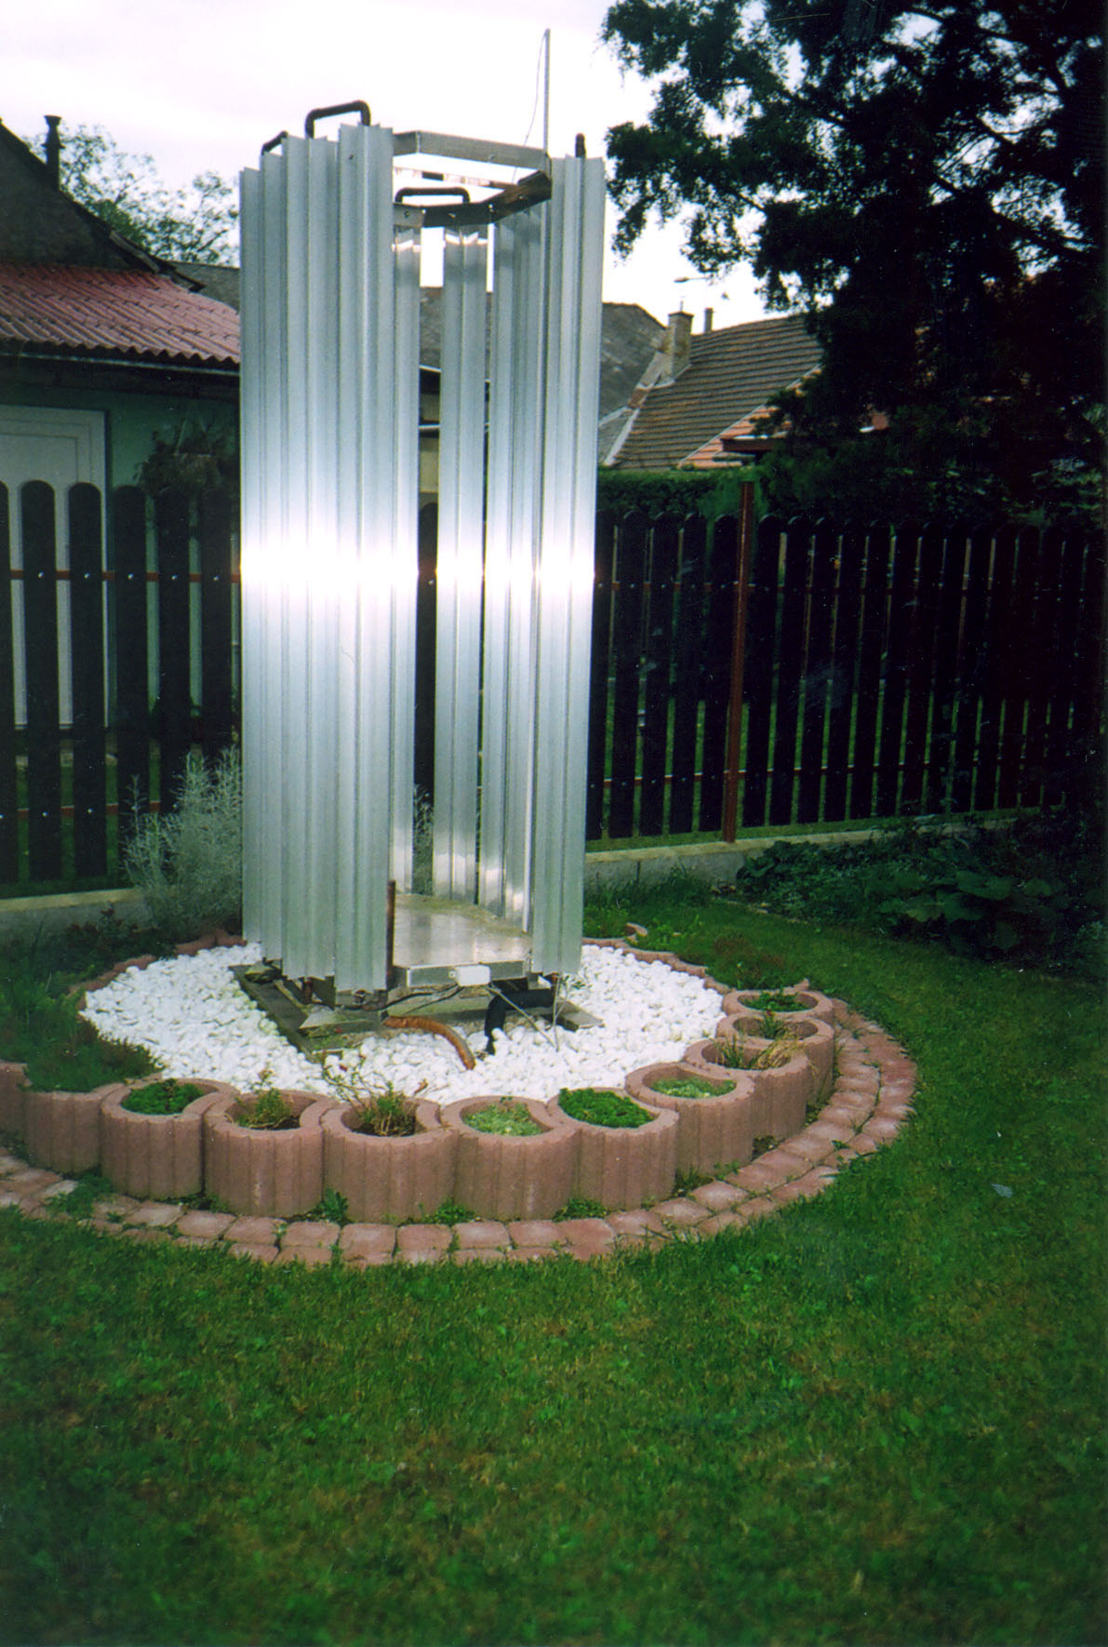
Egy budapesti (Nagytétényi) családi ház levegős hőszivattyúval látja el az épületet. A levegős hőszivattyúk magyarországi viszonyok között is -15°C-ig is jól használhatók. Ez különösen előnyös akkor, hogy ha kiegészítjük még napkollektorokkal is. ( Az abszolút 0 fok = – 273,15°C)

Slide 40
A megújuló energiasűrűsége kicsi, a klímaadottságok következtében állandóan változik a teljesítmény( napsugárzás és a szélenergia esetében) és nincs megoldva a biztonságos, olcsó tárolás.
Az energiaellátás biztonsága érdekében egy alaperőművet fenn kell tartani, ami függetlenül termel villamos áramot a változó napenergia vagy a szél viszonyok mellett is ( a nap 24 órájában). Ezt szolgálja a paksi atomerőmű, ami az ország villamos energia termelésének 35%-át folyamatosan káros anyag kibocsájtása nélkül biztosítja. ( A 2 évi üzemanyaga elfér egy 5x5 méteres helységben, a kiégett üzemanyagcellák biztonságos tárolását is megoldottuk. )

Slide 41
A modern atomerőművek abszolút biztonságosan működnek. Jelenleg a világon 60 új blokk épül a világ 15 országában és további 500 új blokkot terveznek építeni.
Az Európai Bizottság 2012. május 12-én egyértelműen kimondta, hogy az atomenergia várhatóan fontos része marad az EU energiarendszerének, ezért meghosszabbították az üzemelő blokkok élettartamát.
Franciaországban a villamosáram termelésének több mint 75%-át atomerőművekből nyeri.

Slide 42
Németország erőltetett ütemű kapkodó, meggondolatlan energiapolitikája azt eredményezte, hogy egy-egy időszakban rendkívül nagy túltermelés volt ingyen adták más országoknak is az áramot, míg más időszakban, amikor a szél és a napsütés hiánya lépett fel szenes erőművek építésével, újbóli üzembeállításával kellett a folyamatos villamos energia ellátást biztosítani. (Bizonytalan, mint a kutya vacsorája.)

Slide 43
Jelenleg Európában a legmagasabb áram árat a dánok fizetik, utána a németek következnek közel 100 Ft/kWh-val. Budapesten 32,5 ft-ot, addig Párizsban 57 Ft-ot fizetnek a villamos energia kW-jáért. A francia villamosenergia-termelés 70-75%-át atomerőművek biztosítják.
Svájcban a stabil villamos energia- ellátáshoz szükséges volt, hogy Németországból szenes erőművekből származó villamos energiát importáljanak. (A svájci erőművek termelése nagyrészt vízerőművekből származik, sajnos a szárazabb időszakban már nem fedezte az igényeket.)

Slide 44
Összefoglalás
Az ember jelenleg óriási energiateljesítménnyel alakítja Földünk felszínét, szennyezi a vizet, földet, levegőt és befolyásolja az éghajlatot, folytatja a természeti kincsek ( nyersanyagok , talaj, édesvíz, az érintetlen természet) felélését, növeli a természetinek mondott katasztrófák számát, a globális kereskedelem révén folytatja az invazív fajok behurcolását, összeomlasztja az ökoszisztémákat. Világrészenként más hatások dominálnak.
Miközben az emberiség nagy része egyre nagyobb nyomorban kénytelen élni, a nyugati ember olyan kényelmi szintet ért el, hogy az ma már számára testi és lelki károsodást okoz ( drog, ital, elhízás, technikai függőség) de még több termékre és szolgáltatásra tart igényt.

Slide 45
Nincs helye a techno-optimizmusnak a következők miatt:
A megújuló kis területi energiasűrűsége, illetve az óriási energiaigénnyel kapcsolatos technikai kérdések megoldatlansága, akármilyen „tiszta” az energiaforrás, az energiafelhasználás hatása a természeti környezetre elsősorban az energia mennyiségétől és nem az energiaforrás fajtájától függ. Minden energiafajtának megvan ugyanis a maga hátránya, illetve természeti környezetet károsító következménye. A fossziliseké történelmileg a légszennyezés, (manapság a szén-dioxid kibocsátást is „légszennyezésnek” számítják.) az atomenergiáé az üzembiztonsági kockázat, a megújulóknak pedig általában a nagy területigény és a bonyolult technika ( beleértve a különleges ásványi nyersanyagok iránti igényt ( ritka földfémek).

Slide 46
A jelenlegi fosszilis energia felhasználást megközelítő léptékű ún. megújuló energia előállítása (amennyiben egyáltalán lehetséges) ugyanolyan természetpusztító lenne, mint a hagyományos energiafajtáké.
A természeti környezet állapota szempontjából az egyedül hatékony módszer az energia felhasználás drasztikus visszafogása lenne. A fogyasztói társadalom növekedési igénye azonban végtelen. A természeti korlátokba való ütközés szinte elkerülhetetlen katasztrófát esetleges gyors összeomlást vetít előre.
A helyzet emberileg megoldhatatlan.

Slide 47
Egy több mint 2000 éves bibliai bölcs idézettel zárnánk az elmondottakat:
„Szegénységet vagy gazdagságot ne adj nekem ; táplálj engem hozzám illő eledellel!”
( Plb 30,8).

Slide 48
Köszönöm szíves figyelmüket és örömmel várom észrevételeiket!

